Slide 1


MINDSET DE DECISÃO
A Fórmula
da Eficácia
Alisson Vale · Software Zen, 2020
Com a hierarquia do conhecimento de Russell Ackoff
Prof. Ari Amaral
IBMEC · 2026

Slide 2

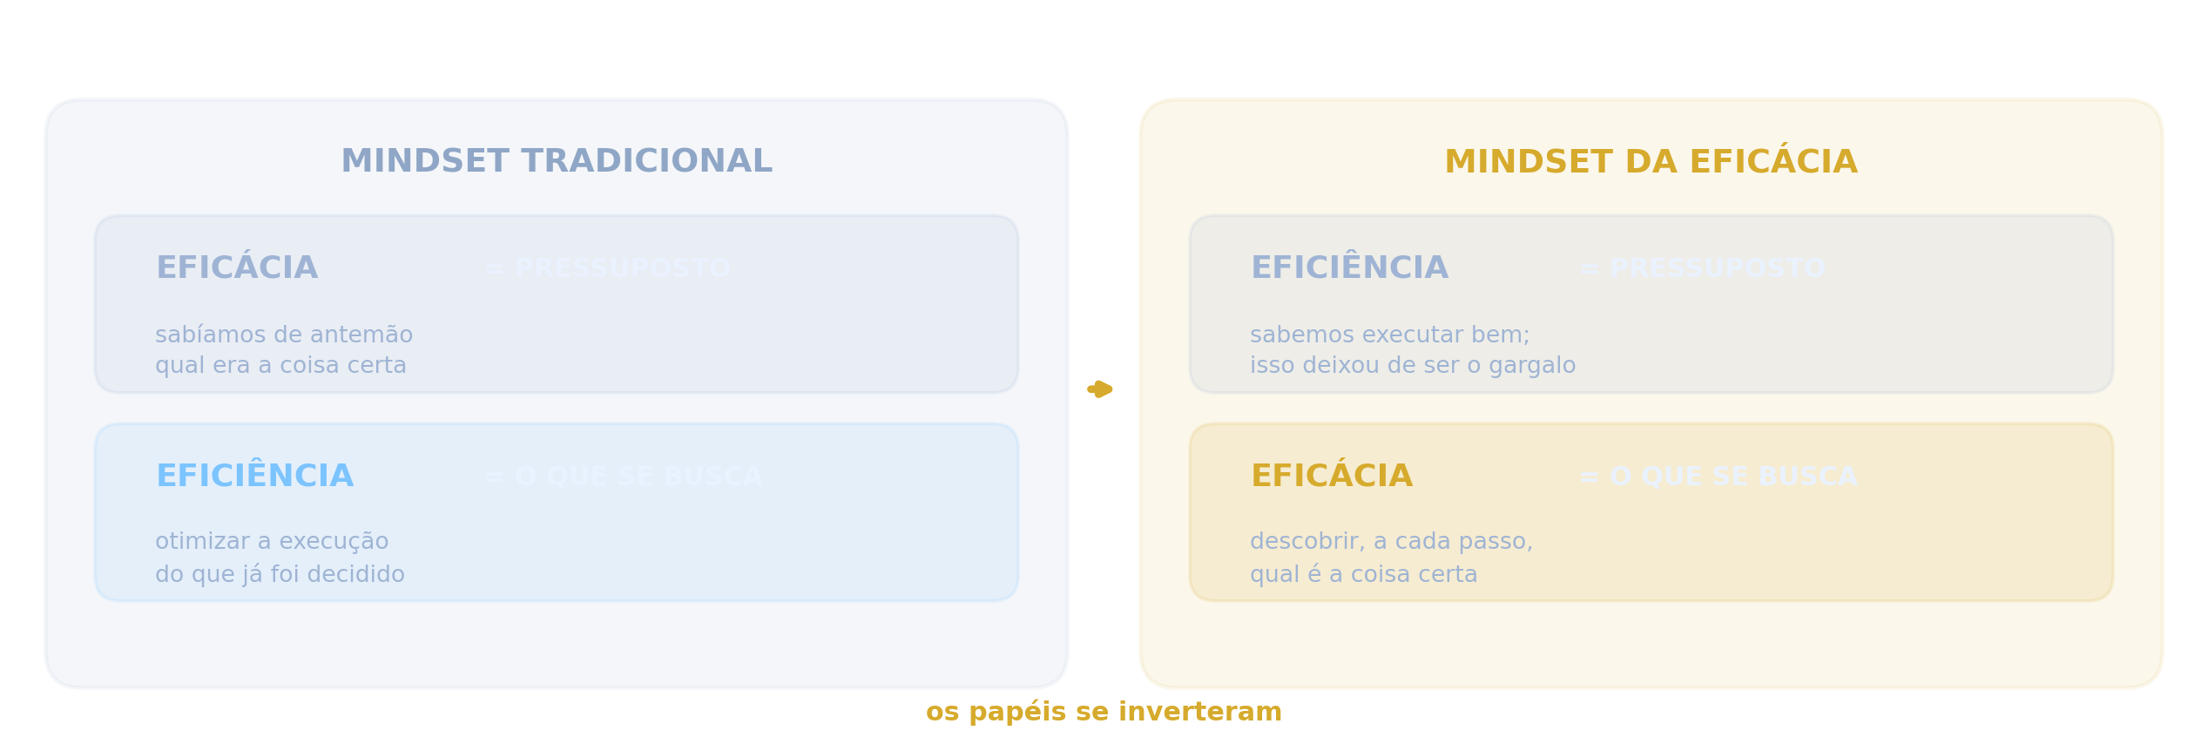
01 · A VIRADA
O que mudou: os papéis se inverteram
Se você sabe de antemão, com certeza, qual é a coisa certa, então eficiência é um bom substituto para eficácia. Só que não sabemos mais.
A Fórmula da Eficácia · Prof. Ari Amaral
1
Notes:
Este é o slide de virada da aula. No mundo industrial, o produto era conhecido e estável: a eficácia era PRESSUPOSTA e toda a energia gerencial ia para a eficiência — Taylor, tempos e movimentos, linha de produção. No trabalho do conhecimento, sob incerteza, saber executar bem deixou de ser o gargalo. A pergunta cara agora é OUTRA: o que é a coisa certa a fazer? A formulação sobre previsão vem de Team of Teams, de Stanley McChrystal.

Slide 3

01 · A VIRADA
Drucker define, Ackoff explica o preço
Peter Drucker
Russell Ackoff
Eficiência é fazer do jeito certo.
Eficácia é fazer a coisa certa.
Quanto mais certo você faz a coisa errada,
mais errado você fica.
A consequência prática, que é contraintuitiva
Se você está fazendo a coisa errada e melhora a execução, você não se aproxima do resultado — você se afasta dele mais rápido, e com métricas melhores. Ackoff conclui: é preferível fazer a coisa certa de um jeito errado do que a coisa errada de um jeito certo. O primeiro erro é corrigível; o segundo é invisível.
Ackoff observava que a maior parte dos grandes problemas atuais vem de tentar fazer a coisa errada de um jeito cada vez mais certo.
A Fórmula da Eficácia · Prof. Ari Amaral
2

Slide 4
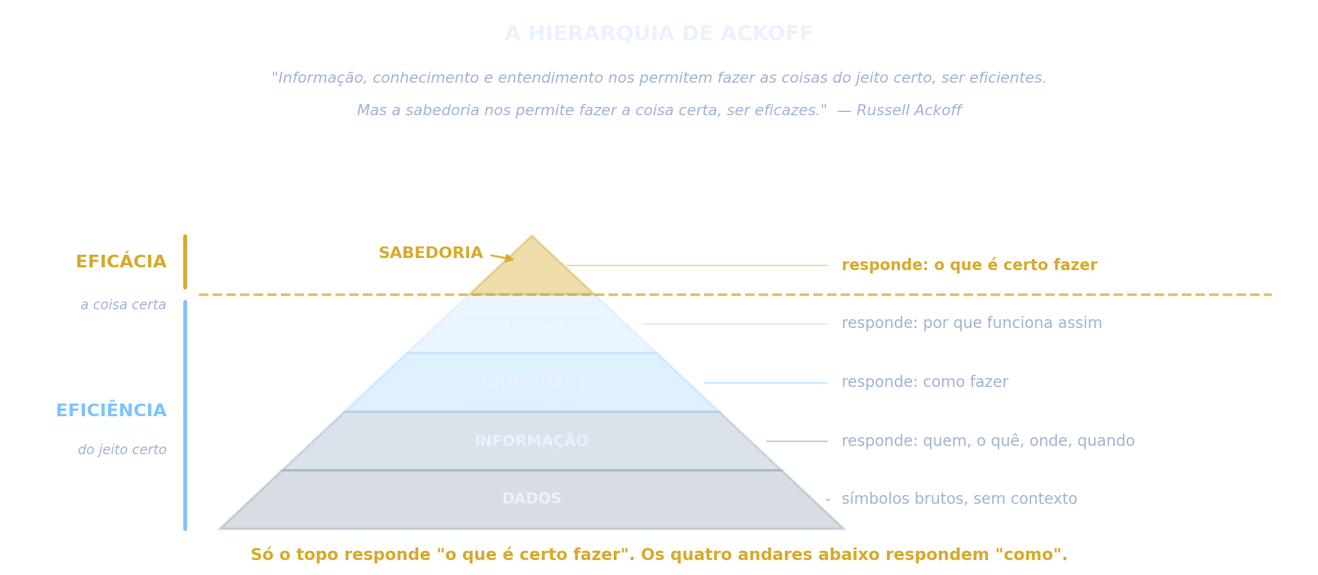
02 · ACKOFF
A hierarquia do conhecimento
A Fórmula da Eficácia · Prof. Ari Amaral
3
Notes:
Ackoff descreve cinco tipos de conteúdo da mente: dados, informação, conhecimento, entendimento e sabedoria. Os quatro primeiros servem à eficiência; só a sabedoria serve à eficácia. Ele resume numa de suas 'f-laws': para gestores, uma grama de sabedoria vale mais que um quilo de entendimento. E complementa: a ciência persegue dados, informação, conhecimento e entendimento — o que é verdadeiro; as humanidades perseguem sabedoria — o que é certo.

Slide 5
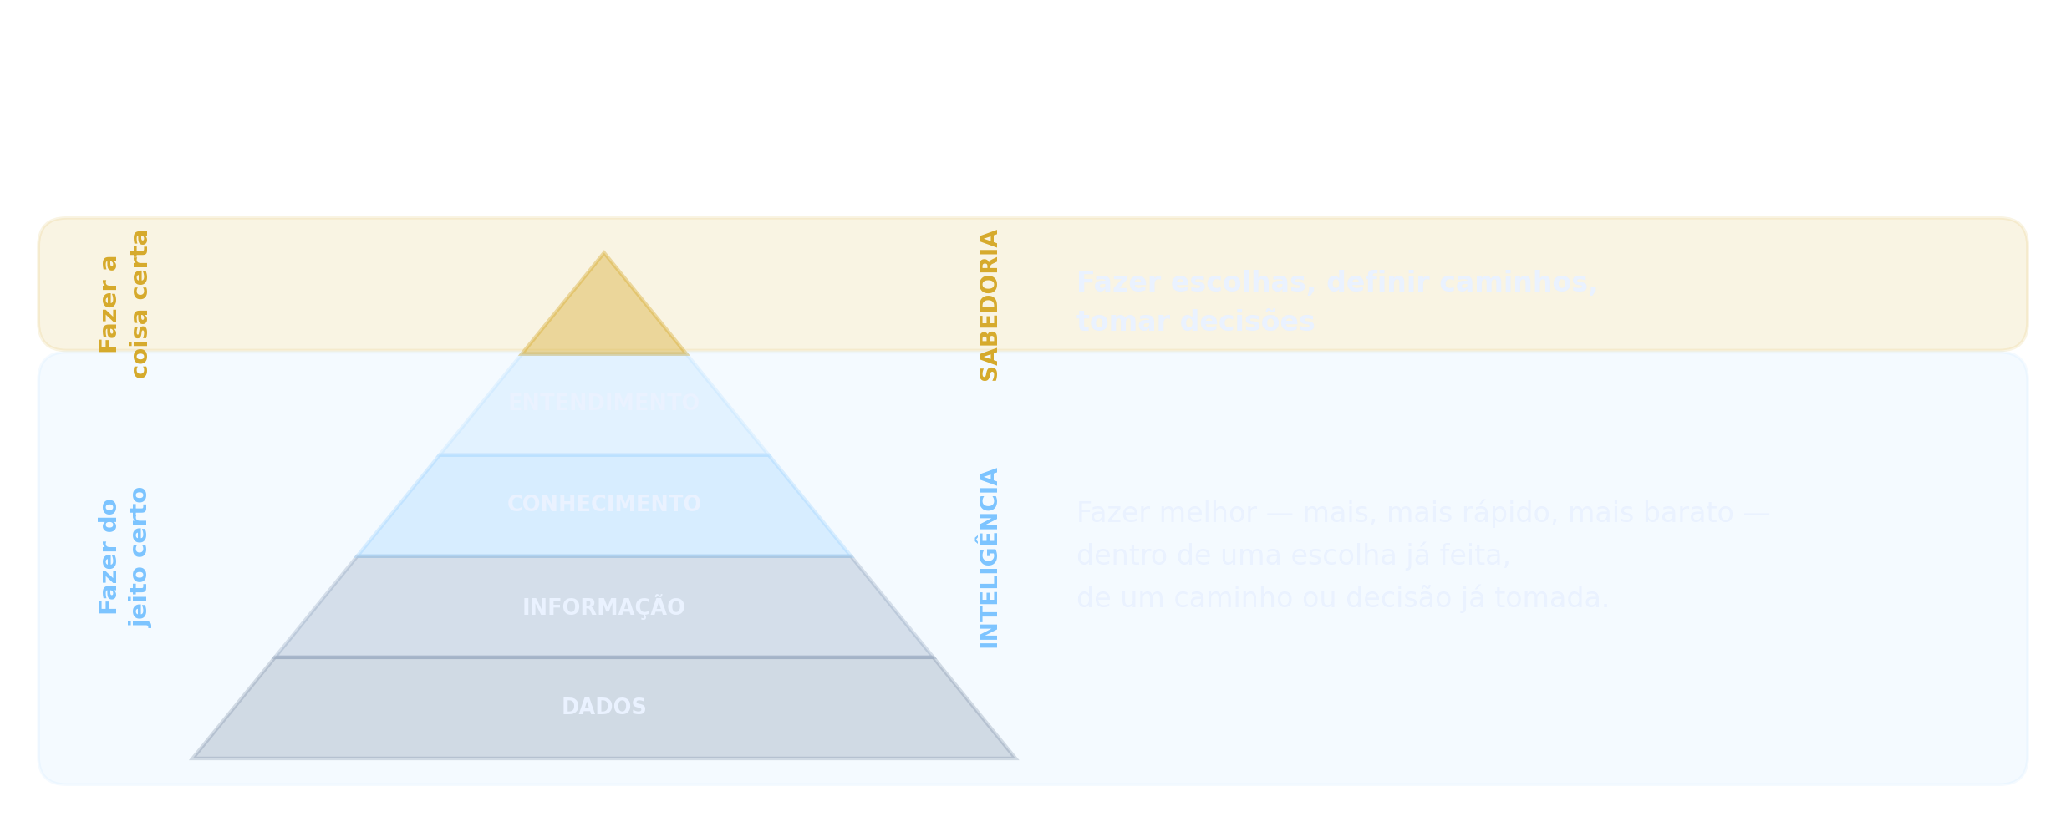
02 · ACKOFF
Inteligência e sabedoria não são a mesma coisa
A Fórmula da Eficácia · Prof. Ari Amaral
4
Notes:
Esta é a leitura mais útil da pirâmide para gestão. Inteligência é a capacidade de fazer melhor DENTRO de uma escolha que já foi feita — mais, mais rápido, mais barato. Sabedoria é a capacidade de fazer a escolha. Repare que um time pode ser altamente inteligente e completamente dependente da sabedoria de outra pessoa; é exatamente o time que executa bem um backlog que alguém decidiu.

Slide 6
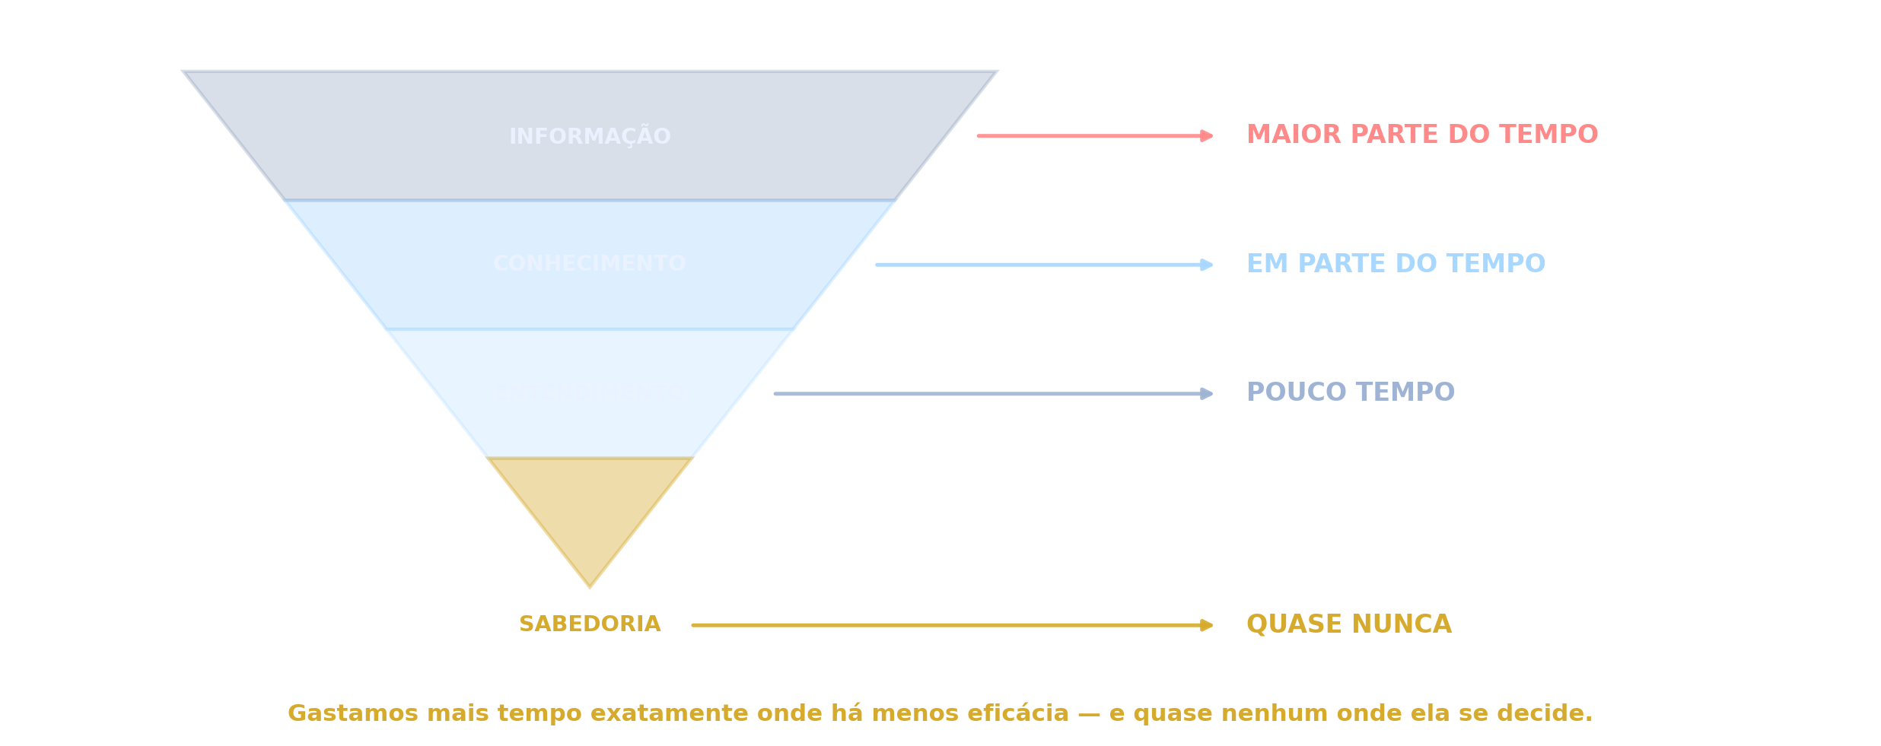
02 · ACKOFF
Mas onde gastamos o nosso tempo?
Quando comparamos com o tempo que dedicamos a cada um desses tipos de conteúdo, a pirâmide se inverte.
A Fórmula da Eficácia · Prof. Ari Amaral
5
Notes:
Momento de provocação. Pergunte à turma: quanto do dia de vocês é consumido lendo mensagem, relatório e dashboard — informação? E quanto é dedicado a decidir o que é certo fazer? A inversão entre as duas pirâmides é o diagnóstico mais honesto de por que tantas organizações são eficientes e ineficazes ao mesmo tempo.

Slide 7


02 · ACKOFF
Por que isso ficou mais urgente agora
Os quatro andares de baixo estão sendo automatizados
O topo continua sendo trabalho humano
Dados, informação, conhecimento e boa parte do entendimento já são produzidos em escala por máquinas. A eficiência ficou barata.
Decidir o que é certo fazer depende de propósito, contexto, valores e responsabilidade — coisas que não se derivam do dado.
A consequência para a formação de vocês
Se a vantagem competitiva de um profissional estava em saber COMO fazer, ela está encolhendo. O diferencial migra para a capacidade de formular o problema certo, escolher entre caminhos possíveis e assumir a responsabilidade pela escolha.
É exatamente o que a Fórmula da Eficácia trata: não é um método de execução, é um método de decisão.
A Fórmula da Eficácia · Prof. Ari Amaral
6
Notes:
Ponte com o curso de Ciência de Dados e IA: vale provocar — se a máquina sobe rapidamente os quatro primeiros degraus da pirâmide, o que resta de insubstituível é o degrau da sabedoria. Isso não é retórica: é a razão pela qual disciplinas de método e decisão ganharam peso na formação técnica.

Slide 8
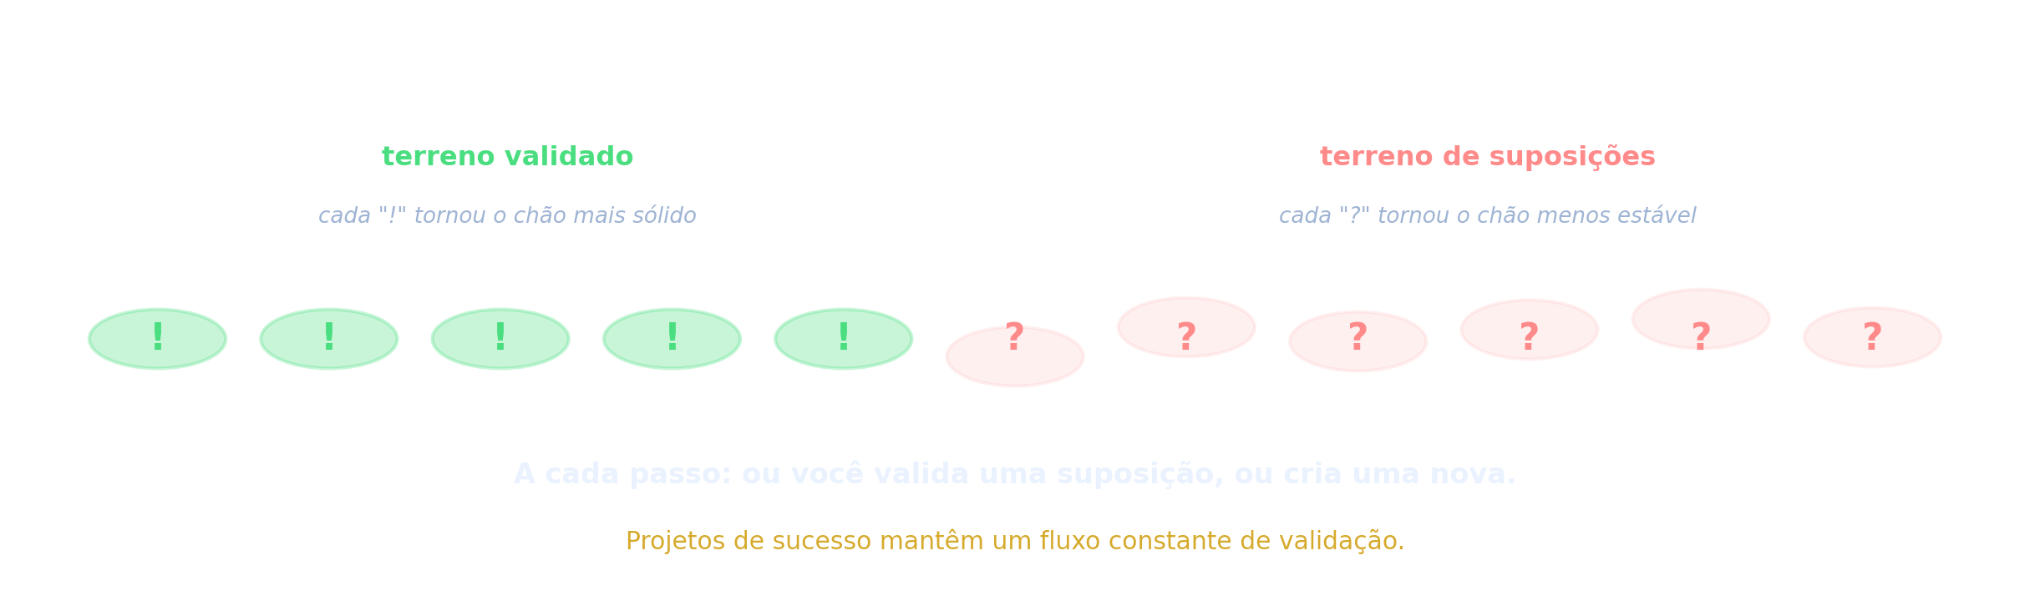
03 · A FÓRMULA
Projetos caminham sobre terreno de suposições
O que diferencia um método de outro não é a prática em si — é o ritmo que ela imprime a esse processo de validação, e a manutenção desse ritmo ao longo do tempo.
A Fórmula da Eficácia · Prof. Ari Amaral
7

Slide 9
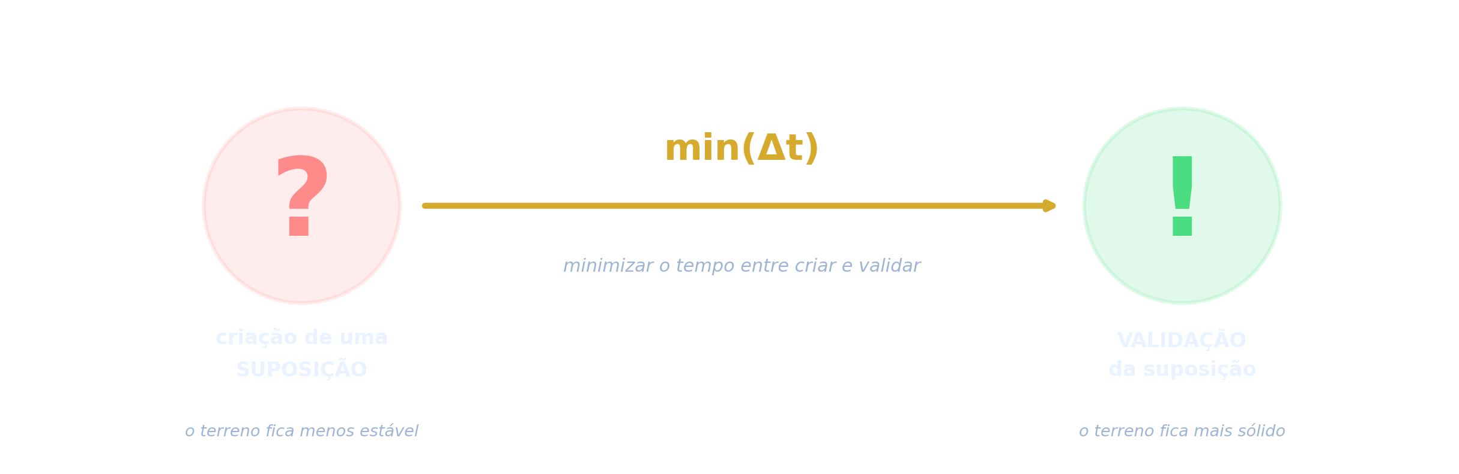
03 · A FÓRMULA
A Fórmula da Eficácia
Não é possível prever que você estará certo em cada ação. Mas é possível evitar que você avance estando errado.
A Fórmula da Eficácia · Prof. Ari Amaral
8
Notes:
Alisson Vale desenhou essa expressão num guardanapo de papel, no almoço do primeiro dia de uma conferência, para Alan Shalloway. A conexão com Drucker veio depois, em junho de 2012, num trem de Mayrhofen para Viena, lendo 'Lessons in Agile Management' de David Anderson.

Slide 10
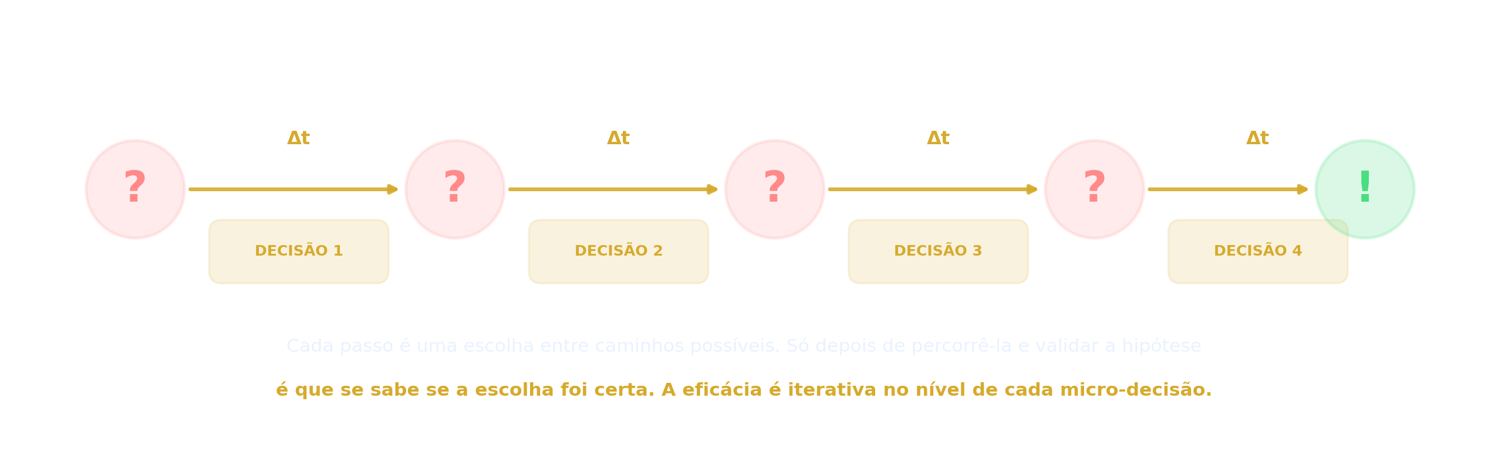
04 · DECIDIR
O caminho da fórmula passa por decisões
Nas palavras do autor: enquanto a eficiência implica um processo de aderência e conformidade, a eficácia indica a necessidade intrínseca de ESCOLHAS. Em terreno de hipóteses, não há como selecionar a coisa certa a priori — é preciso escolher, percorrer e só então saber.
A Fórmula da Eficácia · Prof. Ari Amaral
9
Notes:
Ponto essencial: a fórmula não é um ciclo automático. Cada seta entre ? e ! é atravessada por uma decisão humana — qual hipótese testar primeiro, como testar, o que aceitar como evidência suficiente. É um processo iterativo no nível de cada micro-decisão.

Slide 11


04 · DECIDIR
Quem decide, e quando
No mindset de eficiência
No mindset de eficácia
A decisão JÁ ESTÁ TOMADA quando o trabalho chega até você.
O escopo veio pronto, a solução veio definida, o backlog veio fechado. Resta executar bem.
O trabalho é de conformidade: aderir ao que foi decidido em outro lugar, por outra pessoa, em outro momento.
A decisão É O TRABALHO.
A cada passo há várias opções e nenhuma garantia prévia de qual é a certa. Escolher, percorrer e validar faz parte da entrega.
O trabalho é de responsabilidade: assumir a escolha e o que ela revela.
Um time que só recebe decisões prontas não pode ser eficaz — no máximo, eficiente naquilo que outro decidiu.
A Fórmula da Eficácia · Prof. Ari Amaral
10
Notes:
Provocação útil em sala: se o time recebe o backlog fechado e só executa, de quem é a eficácia? A resposta desconfortável é que ela foi delegada para fora — e é por isso que times assim não conseguem responder pelo resultado, só pela entrega.

Slide 12
05 · O ENCAIXE
Não adianta trazer solução: fortaleça o encaixe
Comprometer-se com um escopo que não está associado a nenhum problema concreto do cliente — ou associado ao problema errado — é um erro de eficácia. E ele custa caro mesmo que o time seja extremamente eficiente em entregar o que foi pedido.
PARADIGMA DA EFICIÊNCIA
PARADIGMA DA EFICÁCIA
• Comprometer-se com um backlog
• Comprometer-se com a solução de um problema
• Entregar o escopo prometido, na data prometida
• Resolver o problema dentro da restrição de tempo existente
• Fazer o que o cliente pede
• Fazer o que o cliente precisa — e ajudá-lo a querer o que precisa
• Delegar ao cliente a responsabilidade sobre o que deve ser feito
• Compartilhar com o cliente a responsabilidade de descobrir o que fazer
A Fórmula da Eficácia · Prof. Ari Amaral
11
Notes:
Esta comparação é do próprio Alisson Vale, na palestra 'O Encaixe Problema-Solução'. O contraste que ele usa como título das duas colunas é: Entrega de Software × Entrega de Valor de Negócio.

Slide 13
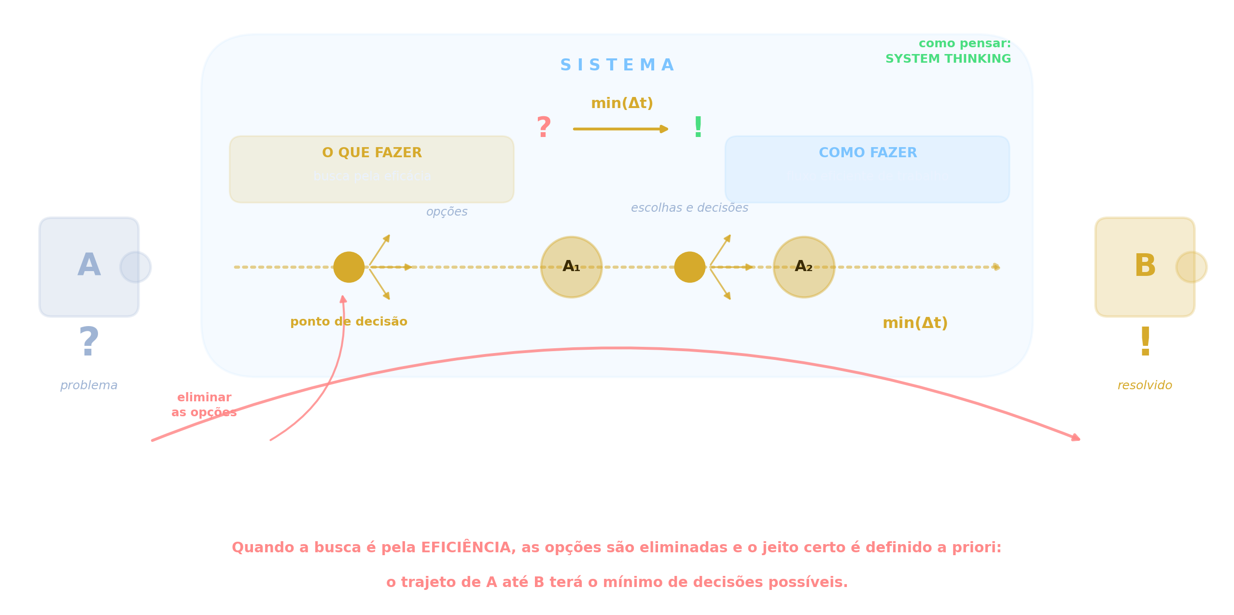
05 · O ENCAIXE
O Mindset Ágil: a fórmula por inteiro
A eficácia é revelada pelo melhor encaixe do PROBLEMA com a SOLUÇÃO, considerando as RESTRIÇÕES.
A Fórmula da Eficácia · Prof. Ari Amaral
12
Notes:
Reconstrução da sketchnote do próprio Alisson Vale. Pontos para conduzir: (1) a definição de eficácia no topo é a mais precisa do livro — encaixe problema-solução DENTRO das restrições; (2) o sistema contém as duas coisas: O QUE fazer, que é a busca pela eficácia, e COMO fazer, que é o fluxo eficiente de trabalho — não são concorrentes; (3) o trajeto de A até B passa por pontos de decisão, e em cada um há opções; (4) o caminho da eficiência, em vermelho, contorna o sistema: elimina as opções e minimiza as decisões, porque o jeito certo foi definido a priori. A1 e A2 são estados intermediários alcançados após cada rodada de escolha e validação.

Slide 14




05 · O ENCAIXE
O que esse raciocínio fecha
“O que o cliente quer não é o produto, mas os problemas que ele deixa de ter por causa dele.”
O produto é meio, não fim
O trajeto importa tanto quanto o destino
Eficiência e eficácia convivem no sistema
Ninguém compra funcionalidade: compra o desaparecimento de um incômodo. Por isso comprometer-se com backlog em vez de com problema é erro de eficácia.
Ir de A até B eliminando decisões parece eficiente, mas só funciona se alguém já sabia o caminho certo. Sob incerteza, decidir é o trabalho.
Não se escolhe entre as duas: escolhe-se O QUE fazer com eficácia e COMO fazer com eficiência. Inverter essa ordem é o erro.
“É melhor fazer a coisa certa do jeito errado do que fazer a coisa errada do jeito certo.” — Russell Ackoff
A Fórmula da Eficácia · Prof. Ari Amaral
13
Notes:
Slide de fechamento do bloco do encaixe. A frase sobre o cliente é o teste prático de todo backlog: para cada item, pergunte qual problema o cliente deixa de ter por causa dele. Se ninguém souber responder, aquele item é uma aposta, não um compromisso. A citação de Ackoff fecha o arco aberto no slide 3: o erro de eficiência é corrigível, o erro de eficácia é invisível — e por isso mais caro.

Slide 15



05 · O ENCAIXE
A postura que a fórmula exige
Aprofunda antes de propor
Decide em vez de esperar
Pergunta o que precisa ser feito
Faz perguntas até entender o problema real. Não aceita o pedido como se fosse o problema.
Não age apenas por instrução nem apenas por reação ao que acontece. Escolhe e assume a escolha.
Antes de “o que eu quero fazer” ou “o que me pediram”, a pergunta é: o que precisa ser feito agora?
No livro, essa postura é encarnada por Sofia, a protagonista. Ela não espera pedidos: conduz o cliente a um entendimento mais profundo do próprio problema. O resíduo invisível dessa relação é confiança — que, segundo o autor, não vem da cultura nem do mindset do cliente, mas da efetiva geração de valor.
A Fórmula da Eficácia · Prof. Ari Amaral
14
Notes:
Sofia sabe intuitivamente o que Drucker escreveu em 1967 em 'The Effective Executive': o que é necessário é a estratégia certa, e não uma tática improvisada.

Slide 16
06 · APLICAÇÃO
Um roteiro de decisão
1
Qual problema isso resolve?
Se a resposta descreve uma funcionalidade, ainda não é um problema. Insista até aparecer alguém sofrendo alguma coisa.
2
Que suposição estou assumindo?
Toda decisão carrega uma hipótese implícita sobre o problema, o usuário ou a solução. Torne-a explícita.
3
Qual é o menor teste possível?
Nem sempre é construir. Muitas vezes é uma conversa, um dado que já existe, um protótipo descartável.
4
O que aceito como evidência?
Defina antes do teste o que confirmaria e o que refutaria. Sem isso, qualquer resultado vira confirmação.
5
Qual é o Δt disso?
Quanto tempo vou seguir comprometido antes de saber? Se a resposta for “meses”, redesenhe o teste.
Nenhuma dessas perguntas é sobre COMO fazer. Todas são sobre O QUE é certo fazer — e é aí que mora a eficácia.
A Fórmula da Eficácia · Prof. Ari Amaral
15

Slide 17



EXERCÍCIO EM SALA · 20 MINUTOS
Auditoria de suposições
Em trios, peguem um projeto real — de faculdade, estágio ou trabalho — e submetam uma decisão dele ao roteiro.
1
2
3
Escolham uma decisão
Encontrem a suposição
Estimem o Δt
5 min · Uma decisão já tomada no projeto. De preferência, uma que ninguém questionou.
7 min · O que foi assumido como verdade sem verificação? Escrevam a hipótese implícita.
8 min · Há quanto tempo ela existe sem validação? E qual seria o menor teste possível hoje?
A descoberta mais comum: a decisão mais antiga do projeto é a menos validada — e a que mais custa mudar agora.
A Fórmula da Eficácia · Prof. Ari Amaral
16
Notes:
Peça que escolham uma decisão estrutural, não operacional: 'usar tal tecnologia', 'atender tal público', 'o problema é X'. As decisões operacionais quase sempre têm Δt curto; as estruturais é que carregam risco escondido.

Slide 18
O que fica deste bloco
Os papéis se inverteram
Eficácia era pressuposto e eficiência era o alvo. Hoje eficiência é pressuposto e eficácia é o alvo.
A eficácia exige escolha, não conformidade
O caminho da fórmula é atravessado por decisões. Onde a decisão já veio pronta, resta apenas eficiência.
Fortalecer o encaixe vem antes de trazer solução
Comprometer-se com backlog em vez de com problema é o erro de eficácia mais caro e mais comum.
Sabedoria é o único andar que responde “o que é certo”
Dados, informação, conhecimento e entendimento servem ao como. Só a sabedoria serve ao quê.
A Fórmula da Eficácia · Prof. Ari Amaral
17

Slide 19

Referências
VALE, Alisson.
A Fórmula da Eficácia. Software Zen, 2020. Ensaios: O Encaixe Problema-Solução · A Narrativa da Eficácia · A Estratégia do Fluxo Eficaz.
VALE, Alisson.
Blog Software Zen (medium.com/software-zen) — “A História da Fórmula da Eficácia” e “O encaixe problema-solução”.
ACKOFF, Russell L.
From Data to Wisdom (1989) e Management f-Laws — a hierarquia do conhecimento e a distinção eficiência/eficácia.
DRUCKER, Peter.
The Effective Executive (1967) — origem da distinção entre fazer do jeito certo e fazer a coisa certa.
ANDERSON, David J.
Lessons in Agile Management — leitura que originou a conexão feita pelo autor em 2012.
Prof. Ari Amaral · IBMEC · 2026
A Fórmula da Eficácia · Prof. Ari Amaral
18

